Slide 1
Koolivalmidusest ja selle kujundamisest
Elina bogomolova
Parksepa keskkooli logopeed
Veebruar 2014

Slide 2
Koolivalmidus
on
lapse
VALMISOLEK
õpitegevuse alustamiseks

Slide 3
Sensoorsed tajud
K
E
S
K
K
O
N
D
V
A
N
E
M
A
D
Mälu, taju, mõtlemine, tähelepanu
Peen-motoorika
Üldmotoorika

Slide 4
?
füüsiline
valmisolek
vaimne
valmisolek
sotsiaalne
valmisolek

Slide 5
Füüsiline areng

Slide 6
Kehaline areng: liikumisaktiivsus ja vastupidavus
Oskus valitseda oma liigutusi ja liikumist
Motoorne areng: käe- ja sõrmelihaste töö, käe ja silma koostöö
Tervislik seisund:põetud haigused, väsivus
Mis arendab?

Slide 7
Vaimne areng

Slide 8
Vaimne areng
Mõtlemine
Tähelepanu
Kõne
Mälu

Slide 9
Vaatlusoskus: oskus kuulata, uurida,
koondada tähelepanu
Tajude eristusvõime ja mõtestatus: oskus eristada olulisi asju ebaolulistest
Mis arendab?

Slide 10
MIS EI SOBI?
Allikas: www.koolielu.ee
Notes:
Koduloomad.

Slide 11
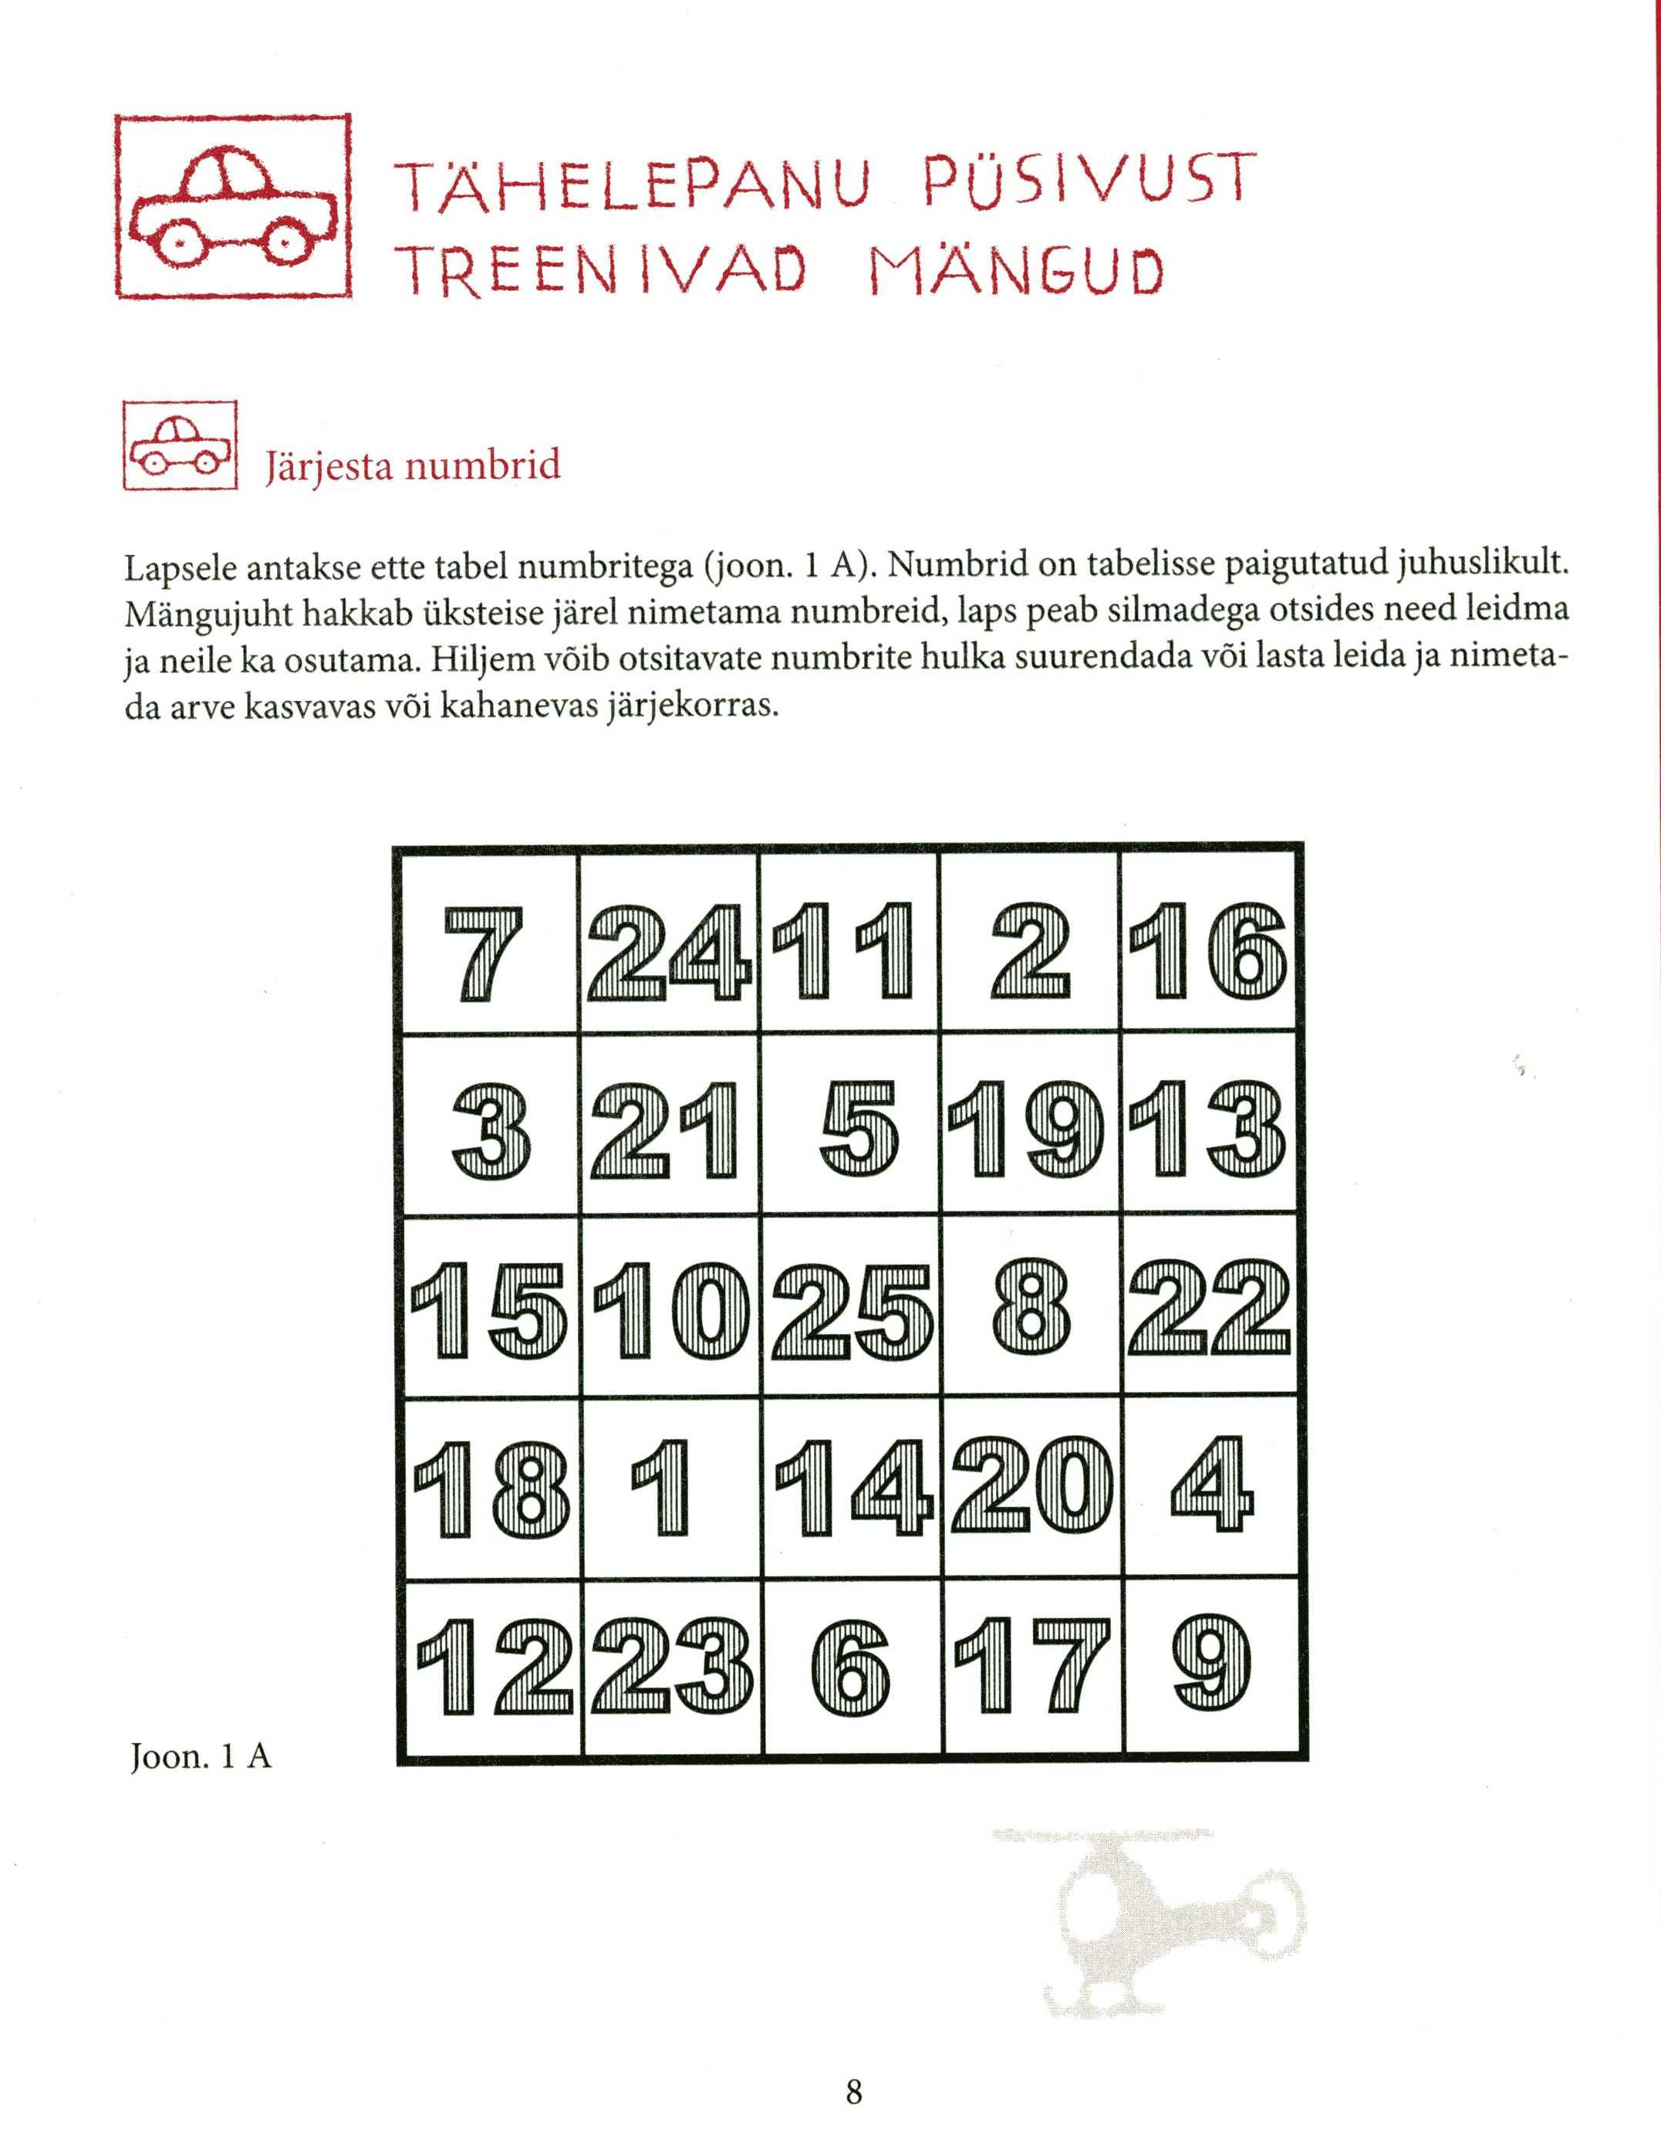
Allikas: Mängude tund. Vaimseid võimeid arendavad mängud. Audentese Erakool, 2006

Slide 12
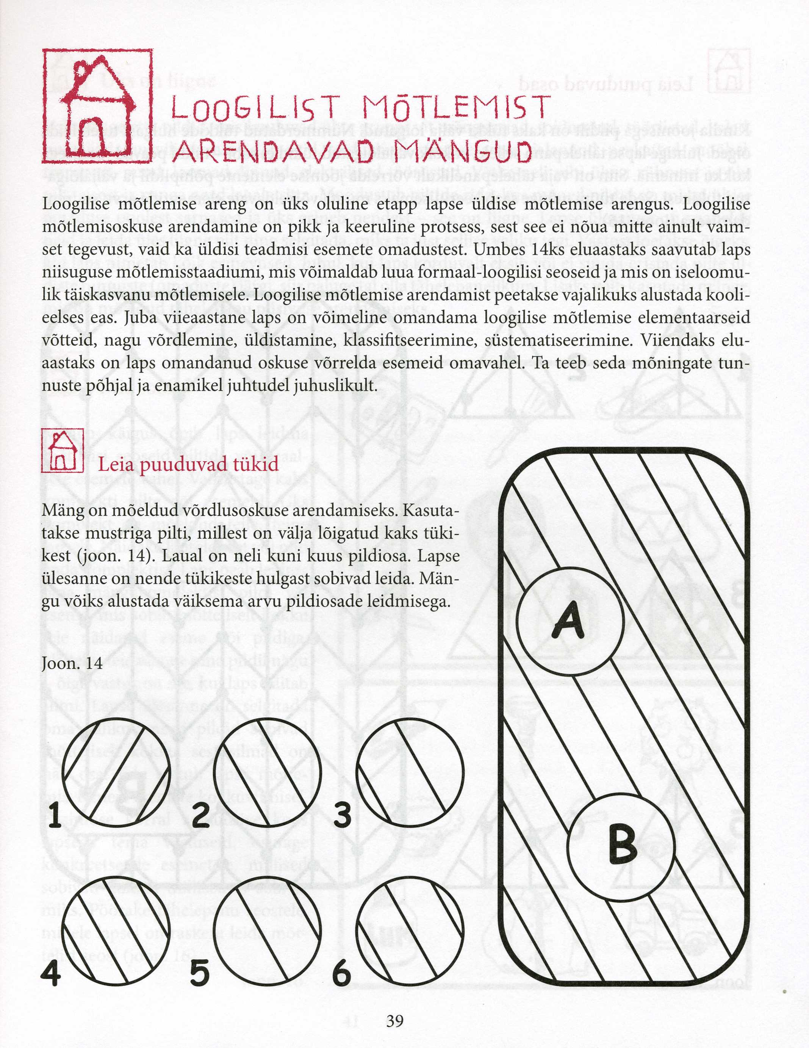
Allikas: Mängude tund. Vaimseid võimeid arendavad mängud. Audentese Erakool, 2006

Slide 13
Ruumi- ning ajakujutlused (all, üleval, kohal; eile-täna-homme; aastaajad jne)
Esemete järjestamine erinevate tunnuste alusel
Mis arendab?

Slide 14
Et laps oleks võimeline koolis
jätkama
lugema ja kirjutama õppimist,
peavad tal olema kujunenud
vastavad eeloskused

Slide 15
Arenenud suuline kõne – sõnavara, grammatika, lausemallid
Häälikuanalüüs, st kuulmise järgi sõnas hääliku eraldamine, häälikute järjekorra ja pikkuse määramine
NB! Hääliku-, mitte tähenimed!!

Slide 16
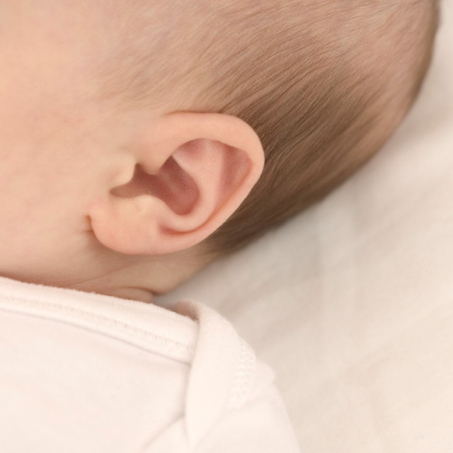
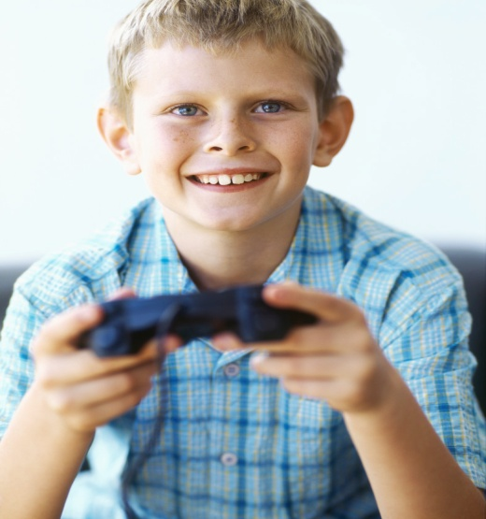

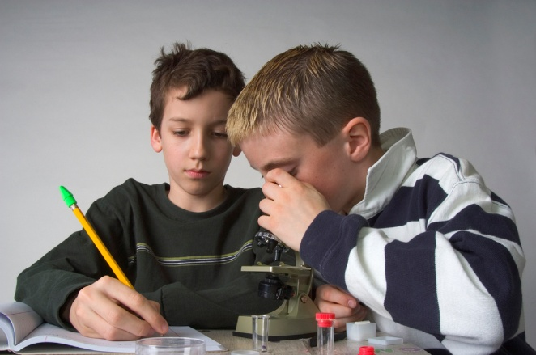
HÄÄLIKUD
TÄHED

Slide 17
Arenenud erinevad tajud, mälu ja motoorika:
  optilis-ruumiline taju;
  rütmitaju;
  foneemikuulmine;
  liigutustaju ehk kinesteetiline taju;
  mälu;
  käe peenmotoorika, silma-käe koostöö.

Slide 18
Lapse arengu eeldatavad tulemused
7-aastaselt
Hääldab kõik häälikuid õigesti, kõne on selge ja arusaadav;
Loeb peast luuletusi või laule;
Eristab sõnas häälikuid, määrab nende järjekorra sõnas;
Eristab lühikesi ja pikki häälikuid;
Loeb mõned sõnad kokku;
Tunneb tähti, kasutab oma tegevuses (mängus) suuri joonistähti lihtsamate sõnade ülesmärkimiseks....
.....
Alushariduse raamõppekava

Slide 19
Sotsiaalne areng

Slide 20
Soov õppida, omandada uusi teadmisi,
huvi ümbritseva vastu
Soov suhelda nii eakaaslaste kui ka täiskasvanutega (reeglid, erinevad tasandid)
Oskus olla iseseisev, võime olla vanematest eemal
Pere ja koduga seotud teadmised

Slide 21
Lugemissoovitusi:
Koolimineku lävel – Õpetajalt õpetajale, ILO, 2008
A. Laamann - Mängides lugema – Õpetajalt õpetajale, ILO, 2008
Lugemisest, kirjutamisest ja loovusest – Tea ja Toimeta, ILO, 2004
L. Kivi, M. Roosleht – Kuidas arendada lugemisvalmidust lasteaias – ELMATAR, 2000
Pere ja Kodu artiklid
Martinson, M. , Neare, V. , Pandis, M. (1999) Laps on peagi koolilaps. Koolivalmidusest ja selle kujunemisest. HM , Alushariduse õppekava (1998)
Eesti Vabariigi Haridusseadus
HM kodulehekülg - http://www.hm.ee
Tulva, T. Koolivalmidus ja selle kujunemine (1987 )
www.koolieelik.ee
www.koolielu.ee

Slide 22
Mängimissoovitusi:
A. Hansen, M. Jahu - Lups lugema 1,2 – ILO
T.Pajur, S.Väljal – Sõnad ja pildid – ILO, 2003
K.Lukanenok, T. Tammemägi – Lugemismängud 1, 2, 3, 4, 5 – KOOLIBRI
www.lastekas.ee
www.koolielu.ee
http://www.hiie.tartu.ee, sealt õppematerjalid

Slide 23
TÄNAN!

